Slide 1
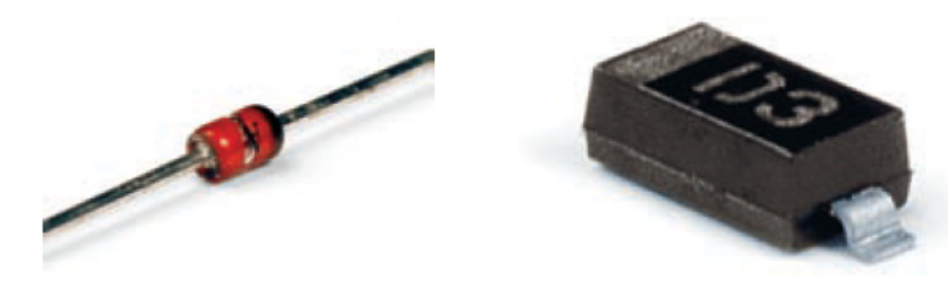

Sinais e Sistemas Electrónicos
Capítulo 6: Díodos e Aplicações
Ernesto Martins
evm@ua.pt
DETI (gab. 4.2.38)
Universidade de Aveiro
Notes:
1
1

Slide 2
Sumário
Introdução;
Fundamentos físicos do díodo;
Junção pn em equilíbrio, inversamente e directamente polarizada;
Característica corrente/tensão do díodo;
Parâmetros mais importantes do díodo – valores típicos;
Modelos simplificados para análise de circuitos;
Rectificadores: meia onda; onda completa; filtragem;
Díodo Zener e aplicações;
Díodo LED e foto-díodo.

Slide 3
Introdução
O díodo é o componente electrónico (não linear) mais simples;
Distingue-se por conduzir apenas num sentido: a aplicação mais comum é em circuitos de rectificação.
Símbolo do díodo
ânodo
cátodo
Corrente só passa neste sentido!

Slide 4
Fundamentos físicos do díodo

Slide 5
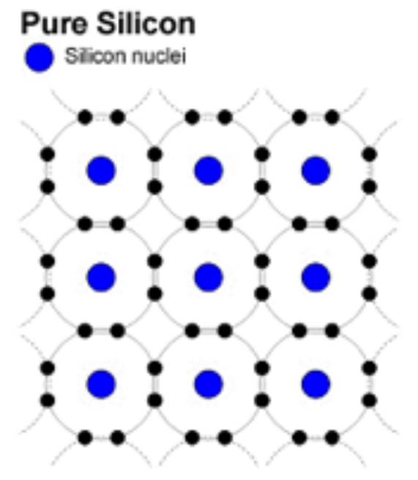
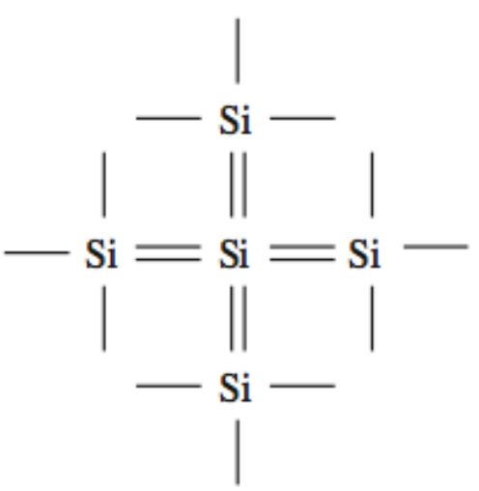
Semicondutores
Elementos com 4 electrões de valência, e.g. silício;
Valores de condutividade entre a dos isoladores e a dos condutores.
Estrutura cristalina do silício intrínseco (representação 2D)
Representação simplificada
Cada átomo de Si liga-se a 4 átomos vizinhos através duma ligação covalente
núcleo atómico

Slide 6
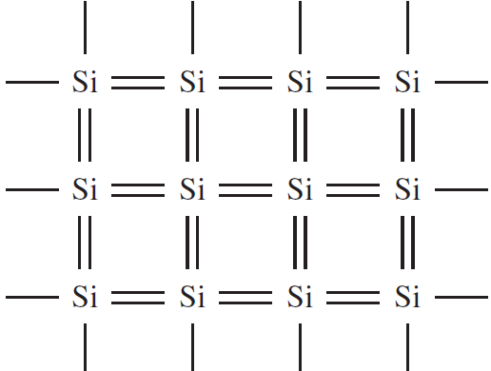
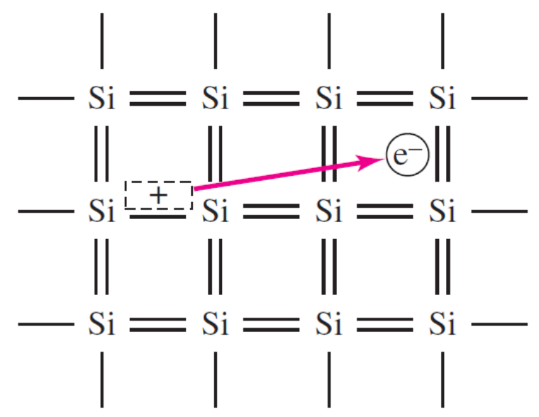
Semicondutores
A 0 Kelvin o Si não tem electrões livres – condutividade é zero;
Temperatura rompe algumas ligações, gerando electrões livres.
T = 0K
T = 300K
ião positivo
electrão livre

Slide 7
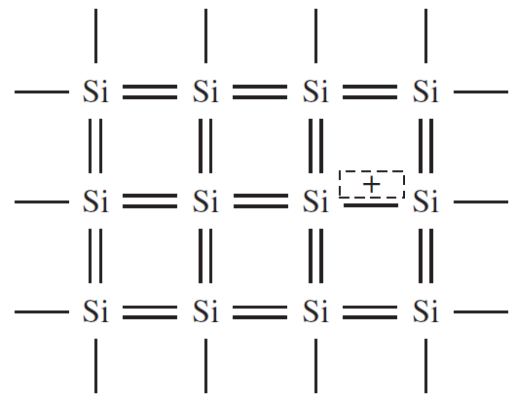
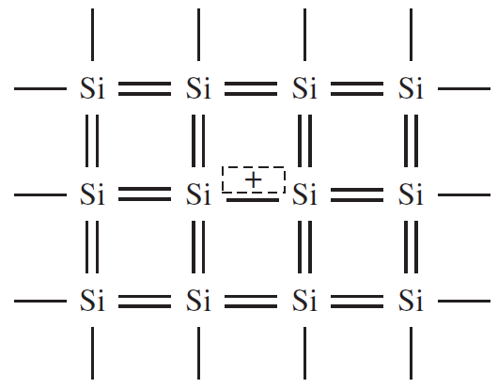
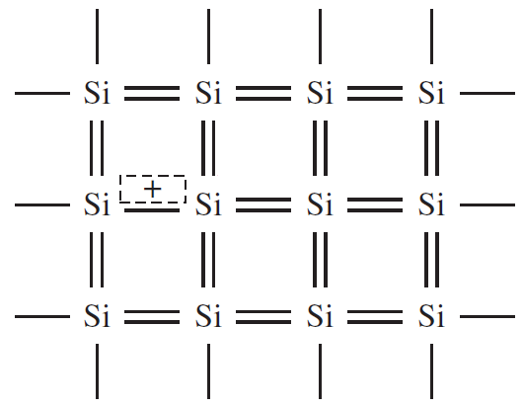
Semicondutores
Semicondutores distinguem-se dos condutores por terem dois tipos de portadores de corrente:
  Electrões (cargas negativas);
  Lacunas (cargas positivas).
e ⁻
Criação de uma lacuna
e ⁻
e ⁻
Sempre que um electrão salta de uma ligação covalente para uma lacuna, deixa uma carga positiva: é como se a lacuna se deslocasse.

Slide 8
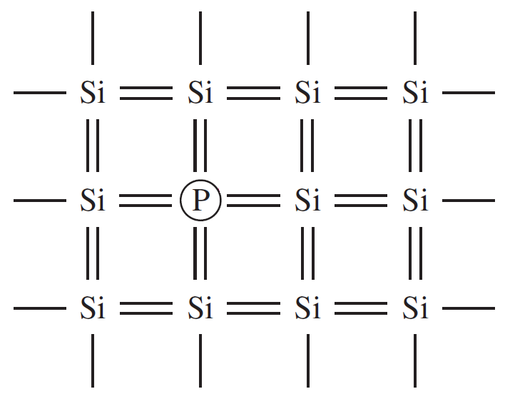
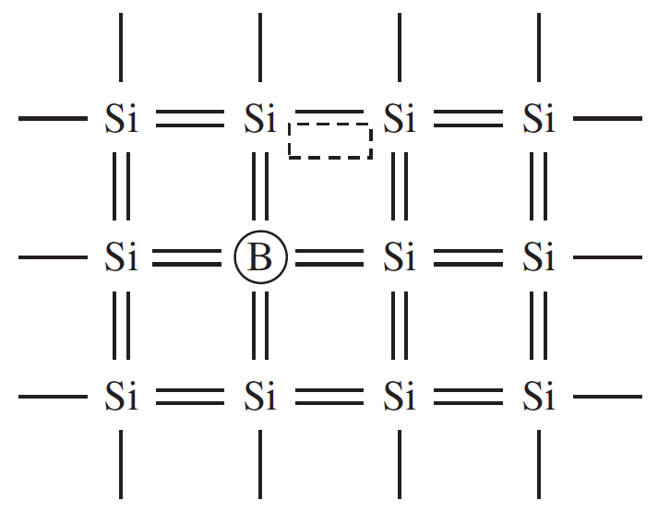
Dopagem
Para aumentar a condutividade, o silício é dopado, ou seja misturado com outros elementos.
Dopagem com elemento com 5 electrões de valência (e.g fósforo - P) gera um electrão livre
Dopagem com elemento com 3 electrões de valência (e.g boro - B) gera uma lacuna
e ⁻
+
e ⁻
ião positivo
Silício tipo n
ião negativo
Silício tipo p

Slide 9
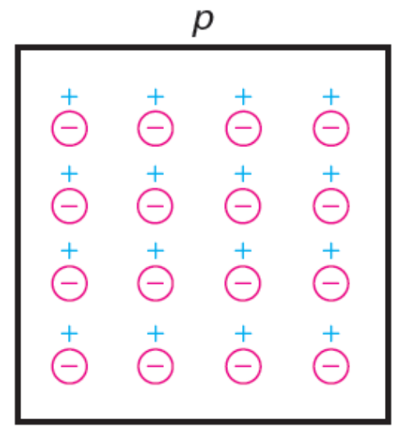
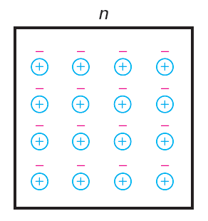
Semicondutores do tipos n e p
Um semicondutor do tipo n ou p tem apenas melhor condutividade que uma semicondutor intrínseco.
electrões são os portadores maioritários
lacunas são os portadores maioritários
ião positivo (imóvel)
ião negativo (imóvel)
A magia acontece quando os dois tipos de semicondutor entram em contacto, formando um díodo de junção…

Slide 10
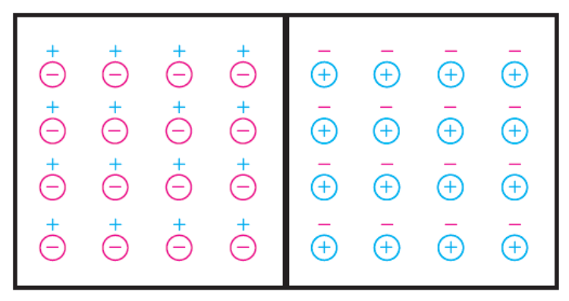
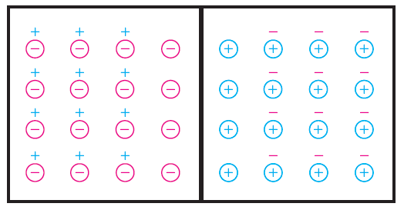
A junção pn
… em contacto, as lacunas do lado p e os electrões do lado n, mais próximos da junção, recombinam-se.
dipolo eléctrico
p
n
p
n
Os iões próximos da junção deixam de estar electricamente cobertos, criando um dipolo eléctrico;
Este dipolo opõem-se ao movimento de lacunas de p → n e electrões de n → p.

Slide 11

A junção pn em equilíbrio
região de depleção
A região do dipolo chama-se de depleção porque está vazia de cargas móveis;
(0.1 a 1μm)
p
n
O dipolo estabelece um campo eléctrico, E que trava a difusão de electrões e lacunas através da junção;
À diferença de potencial do dipolo chamamos potencial de barreira, V_{b};
sentido do campo eléctrico
E
- +
No silício o valor do potencial de barreira é tipicamente de 0.7V.
A junção pn é um díodo…
ânodo
cátodo

Slide 12
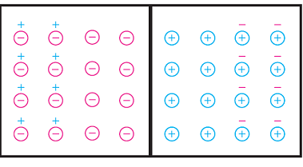
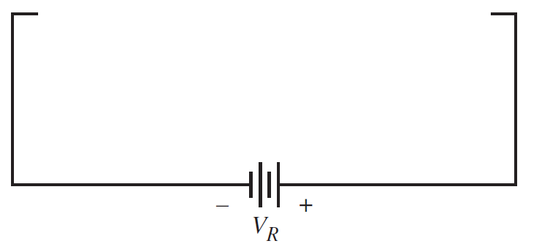
A junção pn polarizada inversamente
região de depleção alargada
O + da fonte externa atrai electrões e o – atrai lacunas, aumentando o numero de iões a descoberto;
p
n
A carga total na região de depleção aumenta, ou seja a largura desta aumenta;
A barreira de potencial aumenta (de V_{b} para V_{b} + V_{R}) e os portadores não passam;
E + E_{R}
O díodo não conduz!

Slide 13
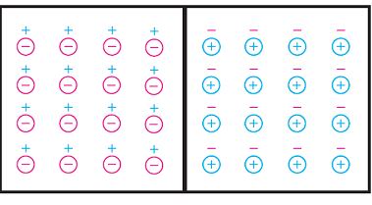
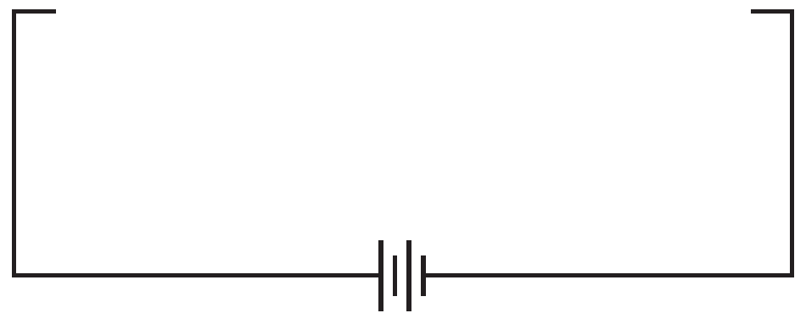

A junção pn polarizada directamente
região de depleção diminui
p
O + da fonte externa repele lacunas em direcção à junção; o – repele electrões também em direcção à junção;
n
Se V_{D} for superior ao potencial de barreira (V_{b}) a região de depleção quase desaparece;
Electrões e lacunas conseguem atravessar sem dificuldade a região de depleção;
I
I
+ -
O díodo conduz!

Slide 14
Característica corrente/tensão do díodo

Slide 15

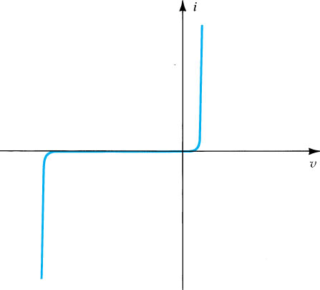
Característica corrente-tensão
Duas regiões principais de funcionamento:
  Polarização inversa: v < 0;
  Polarização directa: v > 0.
Corrente i sobre rapidamente com a tensão v ⇒ díodo tem resistência muito baixa (< 1Ω).
Polarização inversa
Polarização directa
Notes:
A “resistência muito baixa” é a resistência apenas das regiões n e p.

Slide 16
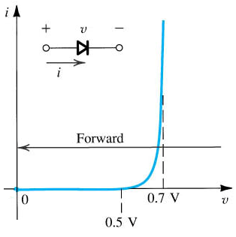
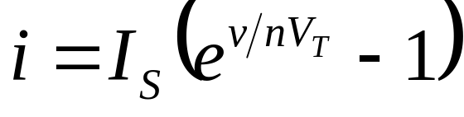
Polarização directa
Nesta região, a corrente cresce exponencialmente com a tensão sendo dada aproximadamente por
I_{S} – corrente de saturação inversa (para díodos de sinal: 10⁻¹⁵A);
V_{T} – tensão térmica: 25mV a 20ºC;
n – coeficiente de emissão: constante empírica de valor entre 1 e 2.

Slide 17
Polarização directa – observações importantes
Devido à característica exponencial, abaixo de 0.5V o díodo quase não conduz. Esta é a tensão de cut-in;
Em condução normal, a tensão v varia em apenas 0.12V (n = 2) por cada década (10x) de variação de i;
Em condução normal, o valor típico de v é entre 0.6 e 0.8V.

Slide 18
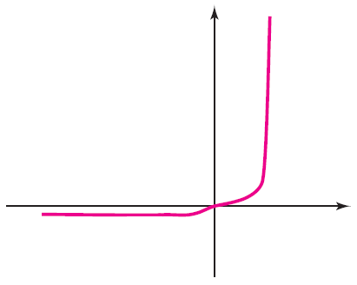

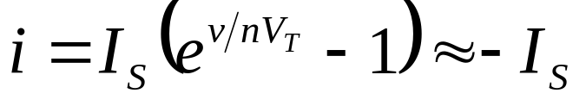


Polarização inversa
Para valores negativos de v, bastante inferiores a nV_{T}, a corrente i é dada por
v < 0
que é a corrente de saturação inversa da junção, da ordem dos 10⁻¹⁵A, (bastante insensível a v)
Notes:
Is duplica por cada aumento de 10ºC na temperatura.

Slide 19
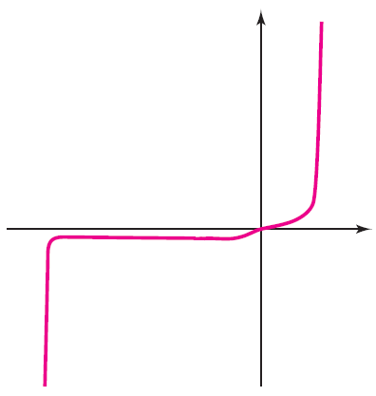

Região de breakdown
Campo eléctrico elevado causa um aumento súbito da corrente;
v < 0
Tensão de joelho
Ocorre em todos os díodos – circuito externo deve limitar a corrente no díodo;
breakdown
Há díodos especificamente desenhados de forma a funcionar na região de breakdown – os díodos Zener.
Notes:
Fenómeno que define uma 3ª região de funcionamento. Caracteriza-se por um aumento brusco da corrente quando a tensão inversa excede uma tensão de joelho, característica de certos díodos; Limitação da corrente deve ser imposta pelo circuito externo;
Efeito de zener ocorre para tensões mais baixas (<5V).

Slide 20
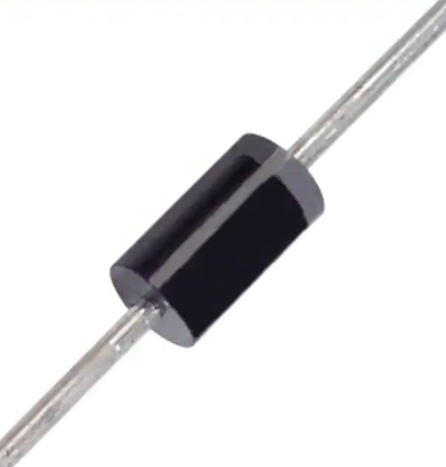
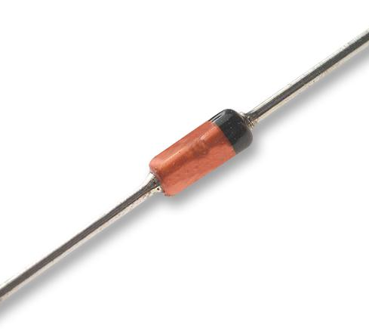
Características de díodos comuns
1N4148
(díodo de sinal)
1N4007
(díodo de potência)
Características |  | 1N4148 | 1N4007
V_{F} | Tensão directa @ 10mA @ 1A | 0.7V | 0.6V 1.1V
I_{F(max)} | Corrente directa máxima | 0.3A | 1A
V_{R(max)} | Tensão inversa máxima | 75V | 1000V
I_{R(max)} | Corrente inversa máxima @ 25ºC @ 100ºC | 10nA | 5μA 50μA
P_{(max)} | Potência máxima dissipada | 0.5W | 3W

Slide 21
Modelos simplificados do díodo

Slide 22
Modelos do díodo para análise de circuitos
Exponencial – baseado na relação exponencial i(v). É o mais preciso mas também o mais difícil de usar.
Na prática, os modelos que se usam são:
  Tensão constante;
  Ideal.

Slide 23
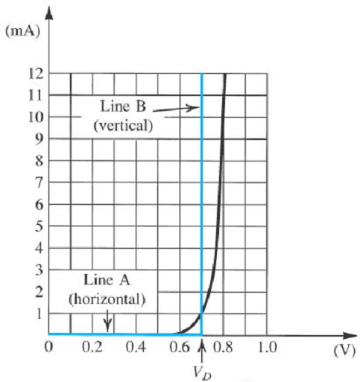

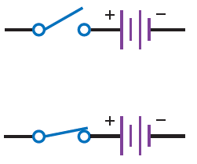
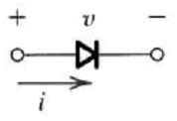

Modelo de tensão constante
Curva i(v) do díodo é simplificada para uma linha vertical – despreza-se r_{D};
Em condução, o díodo apresenta uma tensão V_{D} constante (0.7V);
OFF
ON
É o modelo mais popular para análise rápida manual. É um dos que iremos usar mais.
Notes:
Faz sentido usar quando as resistências do circuito são muito maiores do que rD – o que acontece na maior parte dos casos.

Slide 24
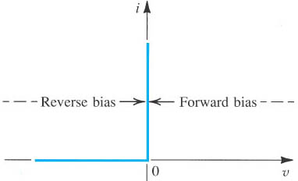
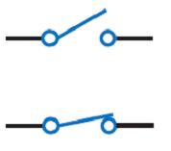
Modelo ideal
Considera que o díodo é um interruptor ideal com V_{F} = 0V;
i = 0V
OFF
OFF
ON
v = 0V
ON
Válido só em aplicações com tensões muito maiores que as tensões normais de condução do díodo;
Útil numa primeira análise de circuitos com vários díodos.

Slide 25
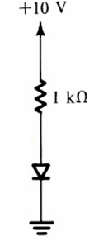
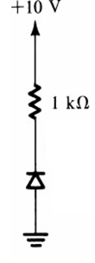
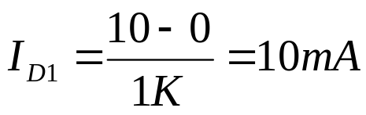

Modelo ideal
Díodo on;
Tensão no díodo é 0V;
Díodo off;
Corrente no díodo é 0A;
Tensão inversa do díodo é a tensão de alimentação.
Corrente é limitada apenas pela resistência.
I_{D1}
I_{D2}
+
+
Usar só como primeira aproximação.
ON
V = 0V
OFF
V = 10V
-
-

Slide 26
Rectificadores

Slide 27
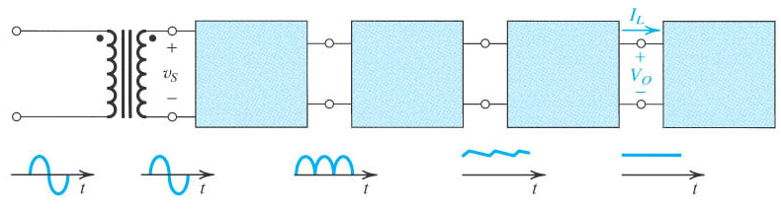
Rectificadores
É uma das aplicações práticas mais importantes dos díodos;
Fonte de alimentação DC
transformador
220V
50Hz
regulador de tensão
rectificador
filtro
carga

Slide 28
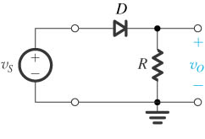
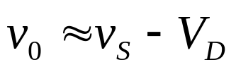
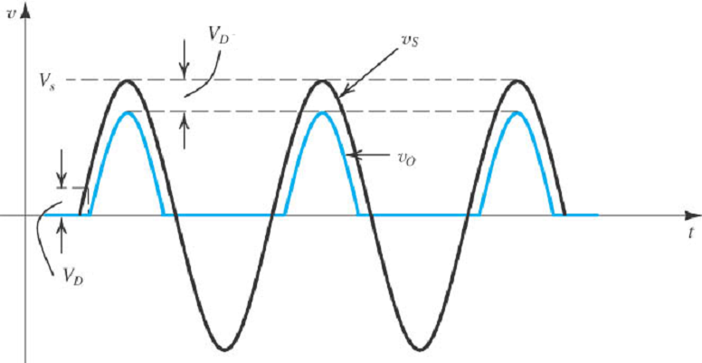
Rectificador de meia onda
A tensão v₀ segue v_{s} (a menos de V_{D}) nas arcadas positivas:

Slide 29
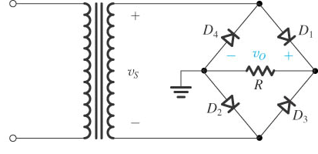
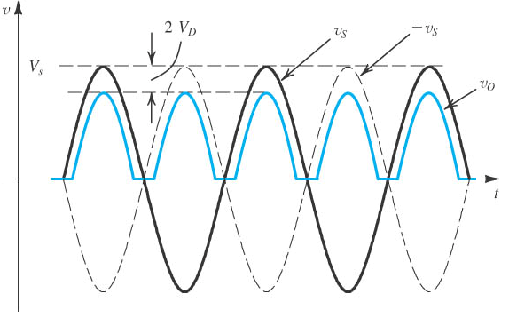
Rectificador de onda completa – em ponte
Aproveita ambas as arcadas da tensão sinusoidal.
220V
50Hz
Quando v_{s} é positivo apenas D₁ e D₂ conduzem;
Quando v_{s} é negativo apenas D₃ e D₄ conduzem;
A tensão de saída é, neste caso, reduzida em 2V_{D};

Slide 30
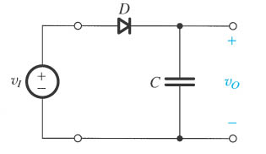
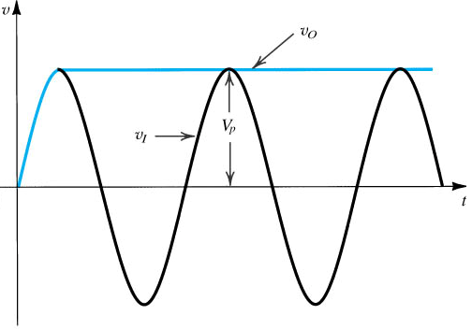
Rectificador de meia onda com filtragem
Condensador carrega na primeira arcada positiva; depois não tem por onde descarregar.
A tensão v_{o} é puramente DC, mas apenas porque não temos carga na saída.
Assumimos aqui um díodo ideal com V_{D} = 0V

Slide 31
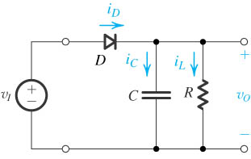
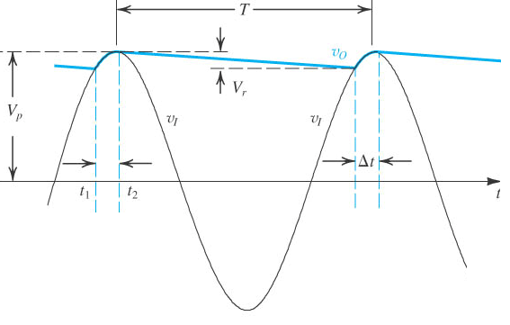
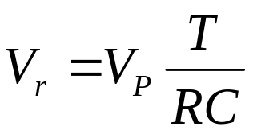
Rectificador de meia onda com filtragem
Condensador carrega até ao valor máximo V_{P};
depois D corta e o condensador descarrega sobre R;
D volta a conduzir quando v_{I} ultrapassa a tensão no condensador;
Quando maior C menor será a ondulação residual – a tensão de ripple, V_{r}.
RC >> T

Slide 32
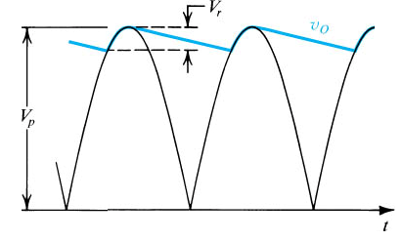
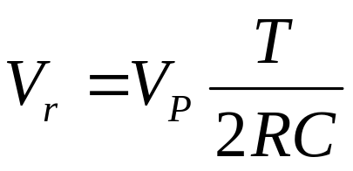
Rectificador de onda completa com filtragem
Neste caso a frequência de ripple é o dobro da frequência do sinal sinusoidal
A expressão para V_{r} é
Para o mesmo valor de ripple o condensador pode ter metade do valor. A corrente no díodo é menor.

Slide 33
Díodos Zener e aplicações

Slide 34
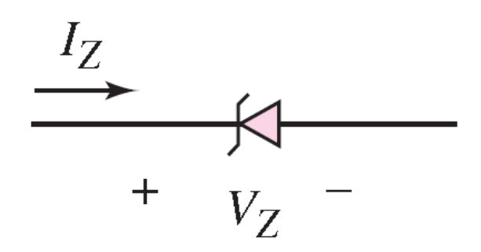

Díodo Zener
Díodos especialmente concebidos para operar na região de breakdown.
Tensão de Zener
Valor de V_{Z} é determinado pelo grau de dopagem das regiões n e p;
breakdown
Fabricados com valores padrão de V_{Z} entre 2V e centenas de Volt;
O facto de V_{Z} variar muito pouco com a corrente, torna o zener útil para regular tensões, e.g. atenuar o ripple duma tensão (rectificada).
Notes:
Funcionam como um díodo normal em polarização directa embora com uma tensão de condução um pouco superior

Slide 35
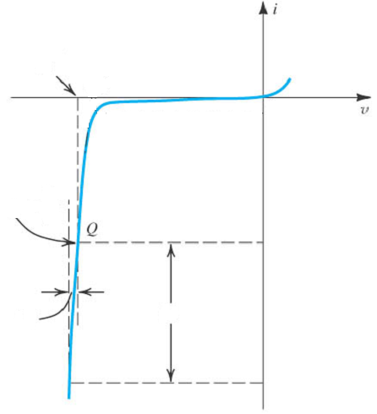


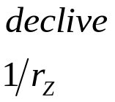









Díodo Zener - modelos
Características importantes:
  V_{Z}: Especificado para uma dada corrente de teste I_{ZT};
  r_{Z}: Resistência dinâmica, igual ao inverso do declive na região de breakdown.
Modelos do zener:
Tensão constante
Linear
Notes:
Modelos são os mesmos que indicamos para os díodos.
Linear – para melhor precisão
tensão constante – para uma análise de primeira aproximação.

Slide 36

Características tipícas de díodos zener - exemplo
Série BZX79-
Valores desde 2.1 a 75V
BZX79-XXX | V_{Z} (V) | r_{Z} (Ω) | I_{ZT} (mA)
3V3 | 3.3 | 85 | 5
5V1 | 5.1 | 40 | 5
6V8 | 6.8 | 6 | 5
12 | 12 | 10 | 5
24 | 24 | 25 | 5
V_{F} = 0.9V @ 10mA;
P_{max} = 0.5W;
I_{Zmax} = P_{max} / V_{Z}

Slide 37













Aplicação 1: Zener como regulador de tensão
A partir duma bateria de automóvel, cuja tensão pode variar entre 13.8V e 10.5V, queremos gerar uma tensão constante de 6.8V.
⇒ Zener BZX79-6V8
A corrente I_{Z} deve ser o mais próxima possível de I_{ZT} = 5mA.
Tomando o valor médio de V_{bat} :
Notes:
Este é um caso em que o modelo de tensão constante é suficiente.

Slide 38








Aplicação 2: Zener como limitador (clipper)
Se o valor de v_{I} for baixo, tal que
⇒ v₀ acompanha v_{I}
Se v_{I} for elevado a ponto de Z₁ e Z₂ conduzirem…
⇒ v₀ fica limitado superiormente a
Se v_{I} baixar a ponto de Z₁ e Z₂ conduzirem…
⇒ v₀ fica limitado inferiormente a

Slide 39
Díodo LED e fotodíodo

Slide 40





Díodo LED (Light-Emitting Diodes)
A recombinação de electrões e lacunas nos semicondutores usados (e.g GaAs, GaP) resulta na emissão de fotões: electroluminescência;
A cor da luz (λ) depende dos dopantes usados e pode ser visível ou não (IR);
Tensão directa, V_{F}, depende muito da cor do LED, variando de 1.7 (vermelho) a 3.3V (azul);
Disponíveis em potências de mW até Watts (LEDs usados em iluminação).

Slide 41






Fotodíodo
Funcionam em polarização inversa;
Fotões incidentes na região de depleção geram pares electrão-lacuna (foto-ionização), aumentando a corrente inversa, I_{S}, do díodo;
Fotodíodo do tipo SFH213
Usados como detectores/medidores de intensidade luminosa.
Maior intensidade luminosa

